Slide 1
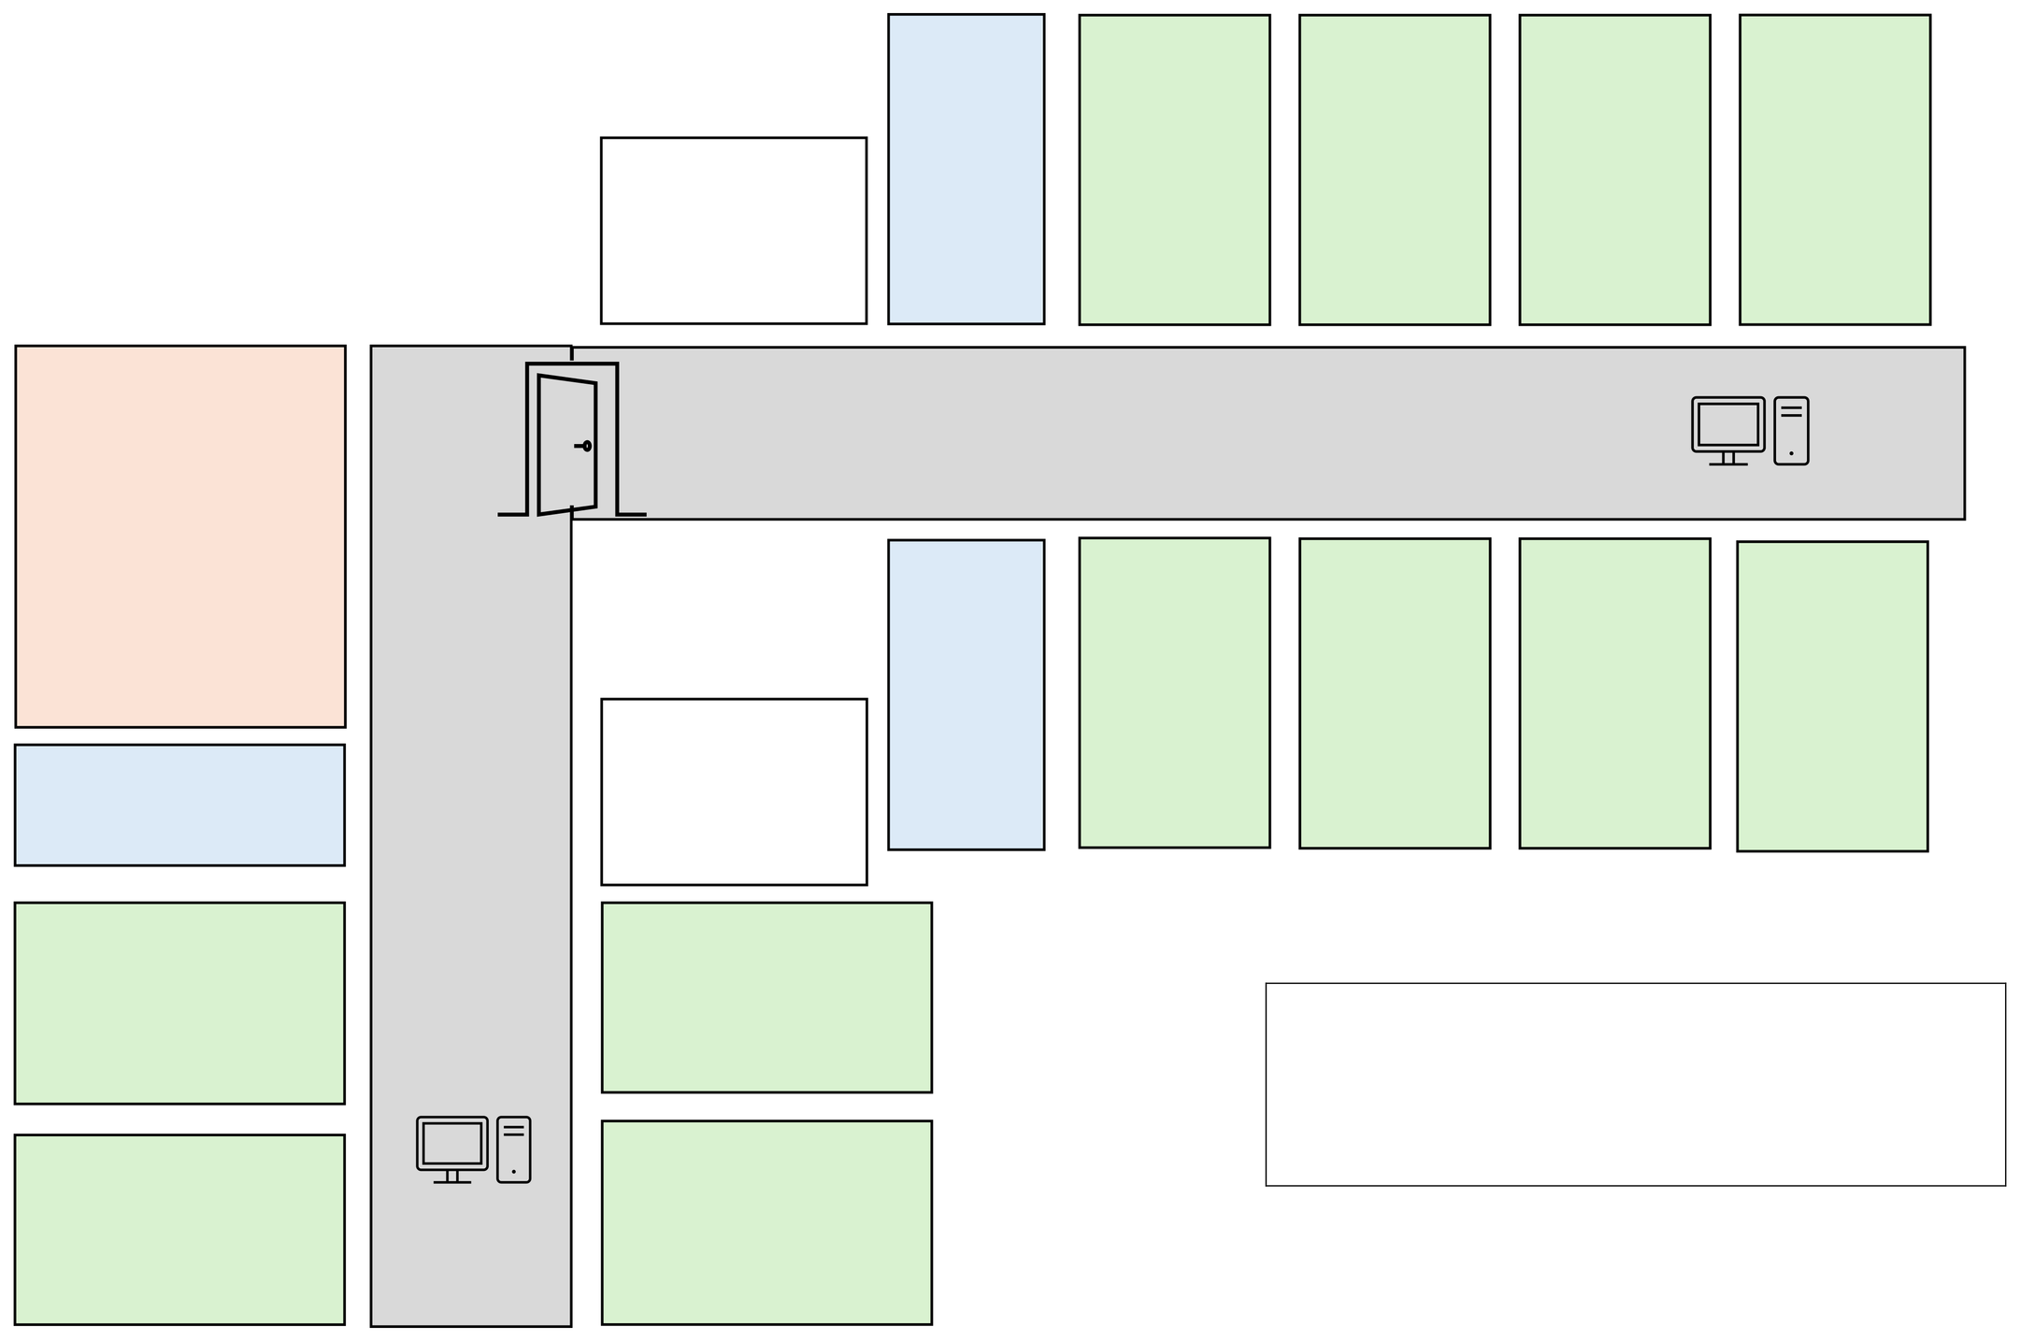
STATIONSPLAN BETTENBELEGUNG
PAN-M-02
Einzel-
Doppel- zimmer
Doppel- zimmer
Doppel- zimmer
Doppel- zimmer
zimmer
Materialraum
FLUR
Pflegestützpunkt
Einzel-
Doppel- zimmer
Doppel- zimmer
Doppel- zimmer
Doppel- zimmer
zimmer
Einzelzimmer
Materialraum
FLUR
Doppelzimmer
Doppelzimmer
Personalressourcen:
Simon Gauzy (Pflegefachperson, 8 Monate Erfahrung)
Tamara Haber (Pflegefachperson, 6 Jahre Erfahrung)
Gabriele Hermers (Pflegefachperson, 3 Jahre Erfahrung)
Max Weiß (Pflegeauszubildender)
Silke Hammerschmidt (Hygienefachkraft)
Doppelzimmer
Doppelzimmer

